Slide 1

第二章 初等模型
2.1 光盘的数据容量
2.2 核军备竞赛
2.3 天气预报的评价
2.4 双层玻璃窗的功效
2.5 划艇比赛的成绩
2.6 实物交换
2.7 污水均流池的设计
2.8 交通流与道路通行能力
2.9 扬帆远航

Slide 2
初 等 模 型
研究对象的机理比较简单
用静态、线性、确定性模型即可达到建模目的
可以利用初等数学方法来构造和求解模型
如果用初等和高等的方法建立的模型，其应用效果差不多，那么初等模型更高明，也更受欢迎.
尽量采用简单的数学工具来建模

Slide 3

2.1 光盘的数据容量
背景和问题
20世纪80年代出现激光唱片(CD)与激光视盘(LD), 统称光盘，用于储存数字声频、视频信号和计算机数据等.
20世纪90年代出现数字视频光盘(DVD).
21世纪初光盘集计算机、光学记录和影视技术为一体, 带动了出版、广播、通信、互联网等行业的发展.
CD的数据容量: 单层650MB(兆字节)
DVD的数据容量: 单层4.7GB(千兆字节)
从数学建模的角度研究 : 光盘的数据容量是怎么确定的，在一定条件下怎样使其最大化.

Slide 4
调查和分析
信道(螺旋线)
经过编码的数字信息，以一定深度和宽度、不同长度的凹坑的形式，用烧蚀技术存储在光盘表面呈螺旋线形状的信道上.
信道间距
2mm
45mm
120mm
当盘片上环形区域面积一定时，数据容量的大小取决于信道的总长度与信道上存储数据的线密度.
决定信道长度和线密度大小的主要因素是所用激光的波长，和驱动光盘的机械形式.

Slide 5
激光波长
驱动形式
信道长度
线密度
调查和分析
数据容量
激光波长
当光盘运转时激光束要能识别出信道上的凹坑所携带的信息，必须精确地聚焦.
光的衍射使激光束在光盘上形成圆状的光斑.
为了提高存储数据的线密度，应该使光斑尽量小，而光斑的大小与激光波长成正比.
激光器 | 激光波长（μm） | 光斑直径（μm） | 信道间距（μm） | 数据线密度（字节/mm）
红外(CD) | 0.78 | 2 | 1.6 | 121
红色(DVD) | 0.64 | 0.925 | 0.74 | 387
蓝色(DVD) | 0.41 | 0.4 | 0.32 | 800

Slide 6
调查和分析
驱动光盘的机械形式
恒定角速度(CAV)
恒定线速度(CLV )
每一圈螺旋线上存储同等数量的数据信息
各圈螺旋线上数据的线密度不变
容量取决于最内圈的长度、线密度以及总圈数
容量取决于固定的线密度和螺旋线总长度
从光盘的容量比较，CLV优于CAV.
数据读取时间: CLV每圈转速不同，当读出磁头在内外圈移动时，需要等待光盘加速或减速，而CAV不需要.
对音乐、影像、计算机文件等按顺序播放的信息，多用CLV;
对词典、数据库、人机交互等常要随机查找的信息，多用CAV.

Slide 7
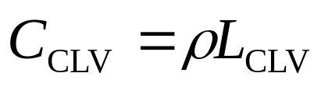
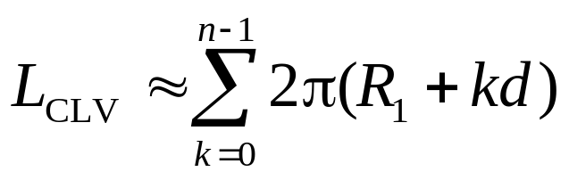
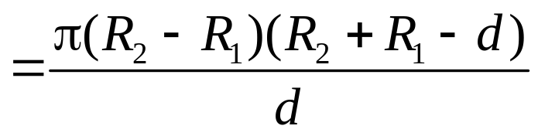
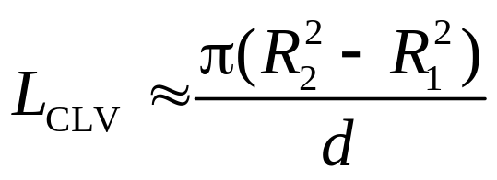
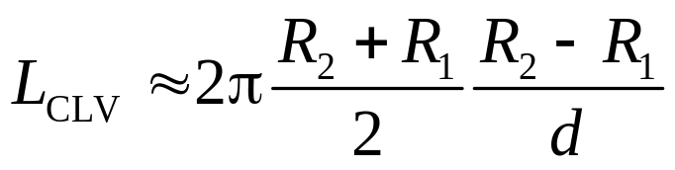
CLV(恒定线速度)光盘
模型建立
数据容量
ρ~线密度,
L_{CLV} ~信道总长度
R₁~光盘环形区域内圆半径, R₂ ~外圆半径, d ~信道间距
(n~总圈数)
其他方法建模
环形区域面积/信道间距
同心圆平均周长*总圈数

Slide 8
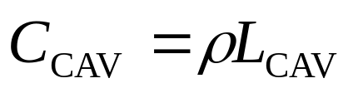
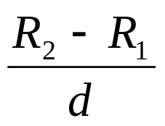
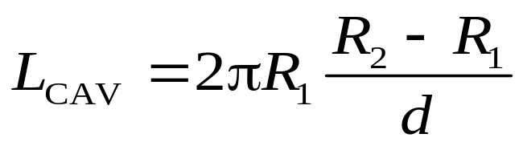
模型建立
CAV(恒定角速度)光盘
数据容量
ρ~线密度,
L_{CLV} ~信道总长度
螺旋线最内圈的长度近似为2πR₁,
总圈数可视为
当线密度ρ、信道间距d和外径R₂给定后， 可选择环形区域的内圆半径R₁，使数据容量最大 .

Slide 9
CLV(恒定线速度)光盘
模型求解
R₂=58 mm , R₁=22.5 mm
激光器 | 激光波长(μm) | 信道长度(mm) | 信息容量, (MB) | 影像时间(min)
红外(CD) | 0.78 | 5,611,179 | 679 | 18
红色(DVD) | 0.64 | 12,132,279 | 4,695 | 126
蓝色(DVD) | 0.41 | 28,055,895 | 22,445 | 603
CD信道长度在5km以上，容量约680 MB; DVD容量在GB量级.
影像时间按照每秒钟占用0.62 MB计算 .

Slide 10
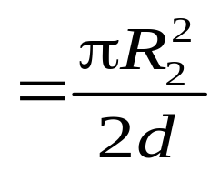
CAV(恒定角速度)光盘
模型求解
R₁=R₂/2时L_{CAV}最大
激光器 | 激光波长 (μm) | 信道长度 (mm) | 信息容量, (MB) | 影像时间(min)
红外(CD) | 0.78 | 3,302,599 | 400 | 11
红色(DVD) | 0.64 | 7,140,755 | 2,764 | 74
蓝色(DVD) | 0.41 | 16,512,996 | 13,210 | 355
即使在内圆半径的最佳选择下，CAV光盘的信息容量也小于CLV光盘 .

Slide 11

2.2 核军备竞赛
背景与问题
冷战时期美苏声称为了保卫自己的安全, 实行“核威慑战略”, 核军备竞赛不断升级.
随着前苏联的解体和冷战的结束, 双方通过了一系列核裁军协议.
在什么情况下双方的核军备竞赛不会无限扩张, 而存在暂时的平衡状态.
估计平衡状态下双方拥有的最少的核武器数量,这个数量受哪些因素影响.
当一方采取加强防御、提高武器精度、发展多弹头导弹等措施时, 平衡状态会发生什么变化.

Slide 12
模型假设
以双方(战略)核导弹数量描述核军备的大小.
假定双方采取如下同样的核威慑战略：
认为对方可能发起所谓第一次核打击，即倾其全部核导弹攻击己方的核导弹基地；
己方在经受第一次核打击后，应保存足够的核导弹，给对方重要目标以毁灭性的打击.
在任一方实施第一次核打击时，假定一枚核导弹只能攻击对方的一个核导弹基地.
摧毁这个基地的可能性是常数，它由一方的攻击精度和另一方的防御能力决定.

Slide 13


图的模型
y=f(x)~甲有x枚导弹,乙所需的最少导弹数(乙安全线)
x=g(y)~乙有y枚导弹,甲所需的最少导弹数(甲安全线)
当 x=0时 y=y₀，y₀~乙方的威慑值
y₀~甲方实行第一次打击后已经没有导弹，乙方为毁灭甲方工业、交通中心等目标所需导弹数.
y
y
双方
安全区
乙安全区
y=f(x)
y=f(x)
P(x_{m},y_{m})
甲安全区
y₁
乙安全线
y₀
x=g(y)
y₀
O
O
x
x₀
x₁
x
P~平衡点(双方最少导弹数)

Slide 14
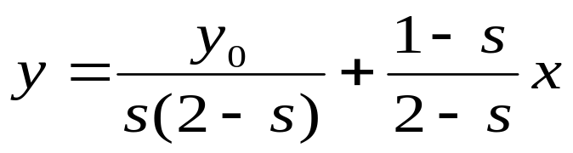
分析模型
乙方残存率 s ~甲方一枚导弹攻击乙方一个基地，基地未被摧毁的概率.
甲方以 x枚导弹攻击乙方 y个基地中的 x个,
x<y
sx个基地未被摧毁，y–x个基地未被攻击.
y₀=sx+y–x
y= y₀+(1–s)x
x=y
y₀=sy
y=y₀/s
乙的x–y个基地被攻击2次, s²(x–y)个未被摧毁;
y –(x–y)=2y– x个被攻击1次, s(2y– x )个未被摧毁.
y<x<2y
y₀= s²(x–y)+ s(2y– x )
x=2y
y₀=s²y
y=y₀/s²

Slide 15
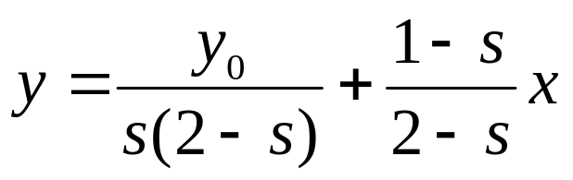
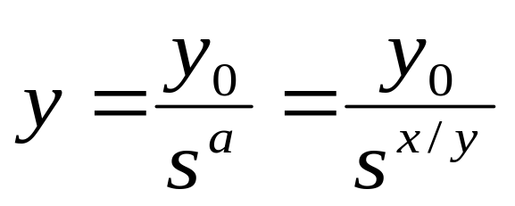
分析模型
x<y, y= y₀+(1–s)x
y<x<2y,
x=y, y=y₀/s
x=2y, y=y₀/s²
y₀~威慑值
s~残存率
x=a y,
利用微积分知识可知
y是一条上凸的曲线，且
y
x=y
x=2y
y₀变大，曲线上移、变陡.
y=f(x)
s变大，y减小，曲线变平.
y₀
O
x

Slide 16

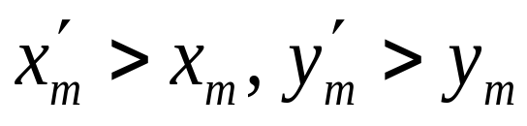
模型解释
甲方增加经费保护及疏散工业、交通中心等目标.
乙方威慑值 y₀变大
y
（其他因素不变）
P(x_{m},y_{m})
乙安全线 y=f(x)上移
x=g(y)
平衡点P→P´
y₀
y=f(x)
O
x₀
x
甲方的被动防御也会使双方军备竞赛升级.

Slide 17
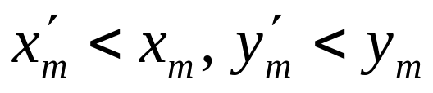
模型解释
甲方将固定核导弹基地改进为可移动发射架.
乙安全线y=f(x)不变
y
P(x_{m},y_{m})
甲方残存率变大
威慑值x ₀不变
x=g(y)
x减小，甲安全线x=g(y)向y轴靠近
y=f(x)
y₀
O
x₀
x
P→P´
甲方这种单独行为，会使双方的核导弹减少.

Slide 18




模型解释
双方发展多弹头导弹，每个弹头可以独立地摧毁目标.
(x , y仍为双方核导弹的数量)
双方威慑值x ₀, y₀和残存率s均减小.
乙安全线 y=f(x)
y
y₀减小 → y下移且变平
P(x_{m},y_{m})
y=f(x)
s变小 → y增加且变陡
x=g(y)
y₀
O
x₀
x
双方导弹增加还是减少，需要更多信息及更详细的分析.

Slide 19
核 军 备 竞 赛
对“核威慑战略”做一些合理、简化假设，用图的模型描述双方核武器相互制约、达到平衡的过程.
提出安全曲线概念，给出它的一般形式.
通过更精细的分析找到影响安全线的参数：威慑值和残存率，给出安全线的分析表达式.
利用模型对核军备竞赛中的一些现象作出合理解释.

Slide 20

2.3 天气预报的评价
问题
明天是否下雨的天气预报以有雨概率形式给出.
已得到某地一个月4种预报方法的有雨概率预报，和实际上有雨或无雨的观测结果.
日期 | 预报A(%) | 预报B (%) | 预报C (%) | 预报D (%) | 实测(有雨=1,无雨=0)
1 | 90 | 30 | 90 | 60 | 1
2 | 40 | 30 | 50 | 80 | 1
… | … | 30 | … | … | …
15 | 10 | 30 | 20 | 10 | 0
… | … | 30 | … | … | …
31 | 80 | 30 | 50 | 10 | 0
9天有雨22天无雨
全相同
怎样根据这些数据对4种预报方法给以评价

Slide 21
计数模型
有雨概率=50%
毫无意义, 不予统计
明天有雨概率>50% 预报有雨
明天有雨概率<50% 预报无雨
根据明天是否有雨的实测，统计预报的正确率
实测
有雨
无雨
实测
有雨
无雨
ⅹ
预报A
预报
预报
预报B
正确率
0.57
有雨
6
10
有雨
0
0
正确率
0.71
无雨
3
11
无雨
9
22
实测
实测
√
预报C
预报
有雨
无雨
预报
有雨
无雨
预报D
正确率
0.81
有雨
5
3
有雨
6
0
正确率
0.93
无雨
2
17
无雨
2
21

Slide 22
从实用角度看，更重要的是误报率.
计数模型
预报有雨而实测无雨的概率P₁
造成预防费用浪费
预报无雨而实测有雨的概率P₂
预防不足导致损失
设两种后果的损失之比为1 : 2
误报率P=P₁/3+2P₂/3
实测
有雨
无雨
预报A
预报
P₁=10/16
P₂=3/14
有雨
6
10
误报率P=P₁/3+2P₂/3=0.35
无雨
3
11
实测
实测
√
预报C
预报
有雨
无雨
预报
有雨
无雨
预报D
有雨
5
3
有雨
6
0
误报率P=0.20
误报率P=0.06
无雨
2
17
无雨
2
21
缺点: 未考虑预报概率的具体值

Slide 23
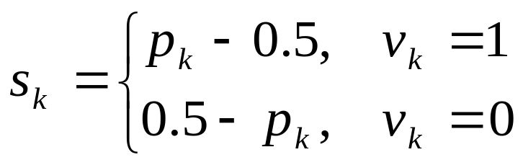
记分模型
将预报有雨概率与实测结果比较并记分
预报有雨概率>0.5 得到相应的正分
实测有雨
模型1
预报有雨概率<0.5 得到相应的负分
v_{k}=1~第k天有雨， v_{k}=0~无雨
p_{k}~第k天预报有雨概率
第k天的预报得分
对k 求和得到预报的分数S₁
S₁越大越好
S₁ (A) =1.0， S₁ (B) = 2.6， S₁ (C) = 7.0， S₁ (D) = 6.7
√

Slide 24
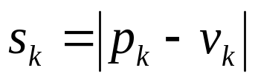
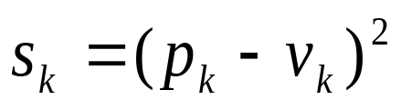
记分模型
p_{k}~第k天预报有雨概率
v_{k}=1~第k天有雨， v_{k}=0~无雨
模型2
第k天的预报得分
对k 求和得到预报的分数S₂
S₂越小越好
S₂ (A) =14.5，S₂ (B) = 12.9， S₂ (C) = 8.5， S₂ (D) = 8.8
√
模型3
第k天的预报得分
对k 求和得到预报的分数S₃
S₃越小越好
S₃ (A) =8.95，S₃ (B) = 6.39， S₃ (C) =4.23， S₃ (D) =3.21
√

Slide 25
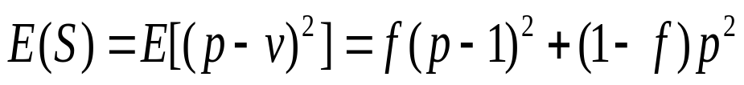

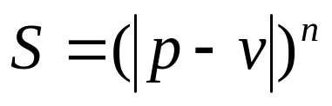
v=1~有雨， v=0~无雨
记分模型
p~预报有雨概率
S₁ (A) =1.0， S₁ (B) = 2.6， S₁ (C) = 7.0， S₁ (D) = 6.7
S₂ (A) =14.5，S₂ (B) = 12.9， S₂ (C) = 8.5， S₂ (D) = 8.8
S₃ (A) =8.95，S₃ (B) = 6.39， S₃ (C) =4.23， S₃ (D) =3.21
模型1, 2对4种预报的优劣排序、相对分差都相同
等价!
比较模型3与模型2的优劣
f~理论上的有雨概率
模型3的期望分数
P(v=1)= f, P(v=0)= 1– f
p=f 时E(S)最小
考察一般模型
求E(S)的极值
仅当n=2时p=f才能E(S)最小
此意义下模型3最佳！

Slide 26
图形模型
模型1
*上( )中数字是坐标在*的天数
预报A
预报B
(1) (1) (1) (3) (1) (2)
* * * * * *
v=1
  (9)
*
v=1
v=0
(1)(1)(2)(3)(3)(1)(3)(2)(4)(2)
* * * * * * * * * *
0 0.2 0.4 0.6 0.8 1
v=0
(22)
*
0 0.2 0.4 0.6 0.8 1
p
p
*号几乎随机分布, 预报效果很差
*号的p没有变化, 毫无用途
预报C
预报D
(1)(1) (2) (1) (1)(3)
* * * * * *
v=1
(2)(1)(1)(2)(3)
* * * * *
v=1
(5)(6)(4)(1)(1)(2)(3)
* * * * * * *
0 0.2 0.4 0.6 0.8 1
(2)(4)(4)(6)(5)(1)
* * * * * *
0 0.2 0.4 0.6 0.8 1
v=0
p
v=0
p
v=0*号在p=0.6左边,无雨预报较好; v=1 *号分散 ,有雨预报较差
v=0 *号在p=0.5左边,v=1 *号在p=0.4右边,无雨、有雨预报都好

Slide 27
图形模型
模型2
p ~预报有雨概率, q~实测有雨天数比例
预报A
q
预报B
p和q越接近越好
q
0.5
0.5
*
*离对角线越近越好
* * *
* * *
* * * *
p
0
p
模型缺陷
0
0.5
0.5
只有一个*, 几乎在q=p上
*几乎均匀分布,明显不好
不能用于预报B的情况
数据量小可能是预报D未得到正确评价的原因
预报C
q
预报D
q
* *
*
*
* * *
*
用*与q=p的竖直距离度量模型的优劣, 并考虑各个*的权重，模型2可量化为分数模型 .
0.5
0.5
*
*
* * *
*
* * * *
0
0.5
p
0
p
0.5
比A好一些
未显示出优势

Slide 28
深入讨论
评价预报的优劣，需制定评价标准
无统一看法, 提出三类层次、内涵不同但相互关联的标准
第一类标准：预报者本身的一致性
指预报者根据知识、信息和经验对预报的事件做出的判断，与他对外发布的预报之间的关系.
不完全一致
预报者没有利用全部判断，只从使用者的需要出发.
出于预报效益等考虑，对判断作了适当改变.
一致性受预报者控制，外界通常难以掌握
在预报以概率形式给出的情况下，当预报与预报者的判断一致时，才会得到与实际观测最相符的结果.

Slide 29
深入讨论
第二类标准: 根据预报和实测间的关系,评价预报的品质
利用预报(随机变量x)与观测(随机变量y)的联合分布F(x, y)
可靠性
将特定预报x下观测y的条件均值与x之差对所有x平均,作为可靠性的数量指标.
越小越好
决定性
将特定预报x下观测y的条件均值与y的无条件均值之差对所有x平均, 作为决定性的数量指标.
越大越好
由条件分布F(y∣x) 和边际分布F(x) 计算得到

Slide 30
深入讨论
第二类标准: 根据预报和实测间的关系,评价预报的品质
分辨度
将特定观测y下预报x的条件均值与y之差对所有y平均,作为分辨度的数量指标.
越小越好
将这个条件均值与y的无条件均值之差对所有y平均, 作为分辨度的又一数量指标.
越大越好
由条件分布F(x∣y) 和边际分布F(y) 计算得到
如预报有雨概率多数接近1或0.
敏锐性
预报本身的敏锐, 与事件无关. 由边际分布F(x)决定.

Slide 31
深入讨论
第二类标准: 根据预报和实测间的关系,评价预报的品质
不确定性
实际事件发生的不确定，与预报无关.会给预报带来困难
由边际分布F(y)决定
计数、记分、图形模型都从某一侧面反映第二类标准.
第三类标准：利用预报所实现的效益或带来的费用
用决策分析法估计预报的效益或费用的期望值，与不用预报(做先验估计)相比.
与预报的品质，即第二类标准密切相关.
在谷物种植、耕种计划、水果保护等领域有广泛应用.

Slide 32
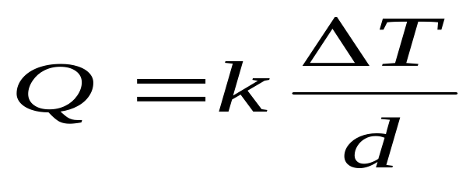
2.4 双层玻璃窗的功效
室内 T₁
室外 T₂
问题
双层玻璃窗与同样多材料的单层玻璃窗相比，减少多少热量损失.
双层
d
l
d
Q₁
假设
热量传播只有传导，没有对流.
T₁,T₂不变，热传导过程处于稳态.
墙
材料均匀，热传导系数为常数.
建模
室内 T₁
单层
室外 T₂
Q ~单位时间单位面积传导的热量
2d
ΔT~温差, d~材料厚度, k~热传导系数
Q₂
热传导定律
墙

Slide 33
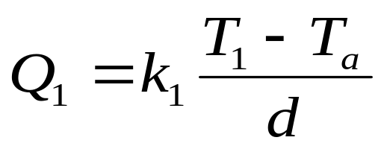
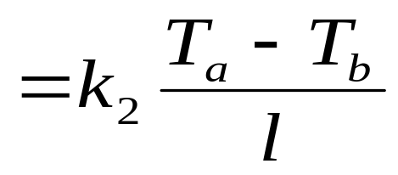
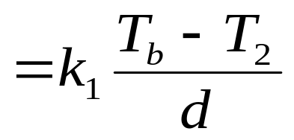
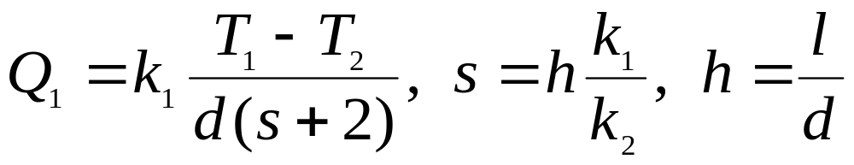
建模
记双层玻璃窗传导的热量Q₁
室内 T₁
室外 T₂
T_{a}
T_{a}~内层玻璃的外侧温度
T_{b}
T_{b}~外层玻璃的内侧温度
d
l
d
Q₁
k₁~玻璃的热传导系数
k₂~空气的热传导系数
墙

Slide 34
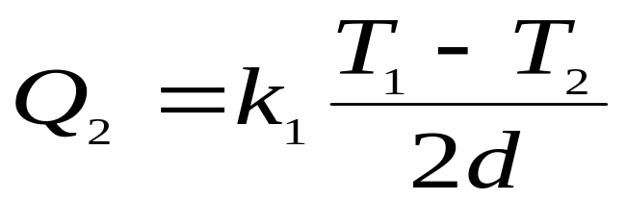
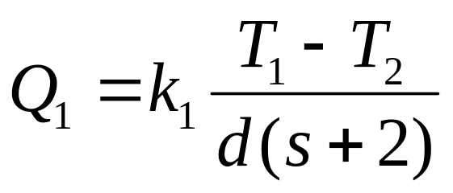
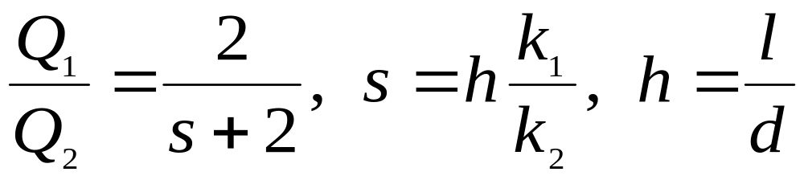
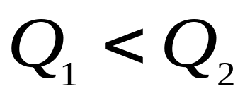
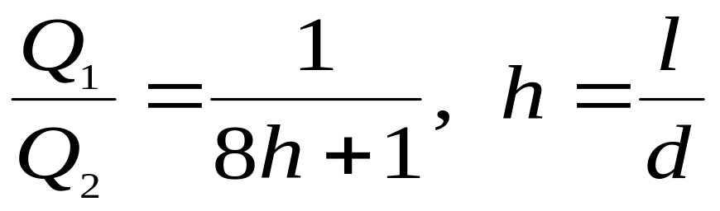
建模
记单层玻璃窗传导的热量Q₂
室内 T₁
室外 T₂
2d
Q₂
双层与单层窗传导的热量之比
墙
k₁=4~8 ×10⁻³ (J/cm·s·kw·h), k₂=2.5×10⁻⁴, k₁/k₂=16 ~32
对Q₁比Q₂的减少量作最保守的估计，
取k₁/k₂ =16

Slide 35

模型应用
取 h=l/d=4, 则 Q₁/Q₂=0.03
Q₁/Q₂
即双层玻璃窗与同样多材料的单层玻璃窗相比，可减少97%的热量损失.
0.06
0.03
0.02
结果分析
O
2
4
6
h
Q₁/Q₂所以如此小，是由于层间空气的热传导系数k₂极低, 而这要求空气非常干燥、不流通.
房间通过天花板、墙壁、…损失的热量更多.
实际上双层窗的功效不会如此之大!

Slide 36

2.5 划艇比赛的成绩
对四种赛艇 (单人、双人、四人、八人) 4次国际大赛冠军的成绩进行比较，发现与桨手数有某种关系. 试建立数学模型揭示这种关系.
问题
赛艇 2000m成绩 t (min)
种类 1 2 3 4 平均
单人 7.16 7.25 7.28 7.17 7.21
双人 6.87 6.92 6.95 6.77 6.88
四人 6.33 6.42 6.48 6.13 6.32
八人 5.87 5.92 5.82 5.73 5.84
艇长l 艇宽b l/b
(m) (m)
7.93 0.293 27.0
9.76 0.356 27.4
11.75 0.574 21.0
18.28 0.610 30.0
空艇重w₀(kg)
桨手数n
16.3
13.6
18.1
14.7
准备
调查赛艇的尺寸和质量
l /b, w₀/n 基本不变

Slide 37
问题分析
分析赛艇速度与桨手数量之间的关系
赛艇速度由前进动力和前进阻力决定:
前进动力 ~ 桨手的划桨功率
前进阻力 ~ 浸没部分与水的摩擦力
划桨
功率
前进
动力
赛艇
速度
桨手数量
艇
重
浸没
面积
前进
阻力
赛艇
速度
对桨手体重、功率、阻力与艇速的关系等作出假定.
运用合适的物理定律建立模型.

Slide 38

模型假设
符号：艇速 v, 浸没面积 s, 浸没体积 A, 空艇重 w₀, 阻力 f, 桨手数 n, 桨手功率 p, 桨手体重 w, 艇重 W.
1）艇形状相同(l/b为常数), w₀与n成正比
艇的静态特性
2）v是常数，阻力 f与 sv²成正比
艇的动态特性
3）w相同，p不变，p与w成正比
桨手的特征
模型建立
np fv,
f sv²,
p w
v (n/s)^{1/3}
s^{1/2} A^{1/3},
A W(=w₀+nw) n
s n^{2/3}
v n^{1/9}
比赛成绩 t n ^{– 1/9}

Slide 39
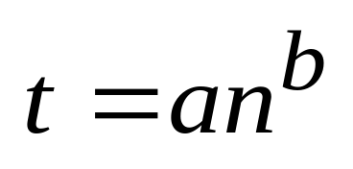
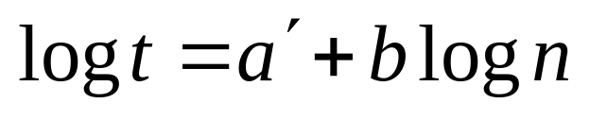
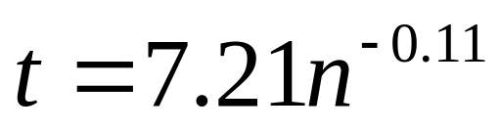
模型检验
利用4次国际大赛冠军的平均成绩对模型 t n ^{– 1/ 9} 进行检验.
n t
1 7.21
2 6.88
4 6.32
8 5.84
t
7.21
•
6.88
•
6.32
•
5.84
•
O
1
2
4
8
n
与模型吻合！
线性最小二乘法

Slide 40
划艇比赛的成绩
对实际数据做比较、分析，发现并提出问题.
利用物理基本知识分析问题.
模型假设比较粗糙.
利用合适的物理定律及简单的比例方法建模(只考虑各种艇的相对速度).
模型结果与实际数据十分吻合 (巧合！)

Slide 41

2.6 实物交换
问题
甲有物品X, 乙有物品Y, 双方为满足更高的需要，商定相互交换一部分. 研究实物交换方案.
y
用x,y分别表示甲(乙)占有X,Y的数量. 设交换前甲占有X的数量为x₀, 乙占有Y的数量为y₀, 作图：
y₀
•
.
p
y
O
x
•
x₀
x
若不考虑双方对X,Y的偏爱，则矩形内任一点 p(x,y)
都是一种交换方案：甲占有(x,y) ，乙占有(x₀ -x, y₀ -y).

Slide 42
分析与建模
甲的无差别曲线
如果甲占有(x₁,y₁)与占有(x₂,y₂)具有同样的满意程度,即p₁, p₂对甲是无差别的.
y
y₀
.
M
M₁
y₁
p₁
.
将所有与p₁, p₂无差别的点连接起来, 得到一条无差别曲线MN.
.
p₃(x₃,y₃)
p₂
y₂
N₁
N
O
x₁
x₂
x₀
x
线上各点的满意度相同, 线的形状反映对X,Y的偏爱程度.
比MN各点满意度更高的点如p₃，在另一条无差别曲线M₁N₁上, 于是形成一族无差别曲线（无数条）.

Slide 43


甲的无差别曲线
y
f(x,y)=c₁
甲的无差别曲线族记作
.
c₁↑
f(x,y)=c₁
c₁~满意度
p₁
.
（f ~等满意度曲线）
p₂
无差别曲线族的性质：
O
x
单调减(x增加, y减小)
下凸(凸向原点)
互不相交
在p₁点占有x少、y多，宁愿以较多的Δ y换取较少的Δ x;
在p₂点占有y少、x多，就要以较多的Δ x换取较少的Δ y.

Slide 44
分析与建模
y
g(x,y)=c₂
乙的无差别曲线族 g(x,y)=c₂具有相同性质（形状可以不同）.
c₂↑
双方的交换路径
O
x
甲的无差别曲线族 f=c₁
两族曲线切点连线记作AB
x'
y
乙的无差别曲线族 g=c₂ (坐标系x'O'y', 且反向）
O'
y₀
B
p
双方满意的交换方案必在AB（交换路径）上!
A
P'
f=c₁
因为在AB外的任一点p',
(双方)满意度低于AB上的点p.
O
g=c₂
x₀
x
y'

Slide 45
交换方案的进一步确定
交换方案 ~ 交换后甲的占有量 (x,y)
0≤x≤x₀, 0≤y≤y₀矩形内任一点
AB与CD的交点p
交换路径AB
等价交换原则
双方的无差别曲线族
.
X,Y用货币衡量其价值，设交换前x₀,y₀价值相同，则等价交换原则下交换路径为
y
.
D
y₀
B
p
.
(x₀,0), (0,y₀) 两点的连线CD.
A
C
O
x₀
x
设X单价a, Y单价b, 则等价交换下ax+by=s (s=ax₀=by₀)

Slide 46
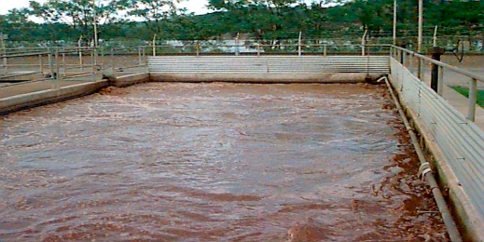
2.7 污水均流池的设计
背景和问题
城市生活污水的流量是时刻变化的, 在净化处理前需要先进入一个集中、储存的大池子，再通过水泵和输水管以恒定的流量流向净化设备.
集中、储存、均衡调节流量的池子称为均流池.
根据污水的流量设计均流池的容积及水泵和输水管的规格；在一定条件下按照施工成本最小的原则确定均流池的具体尺寸.

Slide 47
调查和分析
除了节假日等特殊情况以外，生活污水进入均流池的流量是以天为周期变化的.
典型调查得到以小时为单位间隔、一天的污水流量(m³/s)
时间(h) | 0 | 1 | 2 | 3 | 4 | 5 | 6 | 7
流量 | 0.0417 | 0.0321 | 0.0236 | 0.0185 | 0.0189 | 0.0199 | 0.0228 | 0.0369
时间(h) | 8 | 9 | 10 | 11 | 12 | 13 | 14 | 15
流量 | 0.0514 | 0.0630 | 0.0685 | 0.0697 | 0.0725 | 0.0754 | 0.0761 | 0.0775
时间(h) | 16 | 17 | 18 | 19 | 20 | 21 | 22 | 23
流量 | 0.0810 | 0.0839 | 0.0863 | 0.0807 | 0.0781 | 0.0690 | 0.0584 | 0.0519
污水一天进入均流池的平均流量（忽略蒸发等损失）
=从均流池用水泵打入净化设备的恒定流量

Slide 48

调查和分析
由以小时为单位间隔的污水流入量和从均流池到净化设备的恒定流出量，可得均流池中污水随时间变化的容量.
均流池的容积应该按照污水的最大容量，并考虑留有一定裕量来设计.
均流池的形状一般为矩形，其深度通常按照工程需要（底部需安装设备、进行清理等）确定.
均流池的面积可以由它的容积和深度得到.
均流池的施工成本：底部单位面积的成本，四条边上单位长度的施工成本.

Slide 49
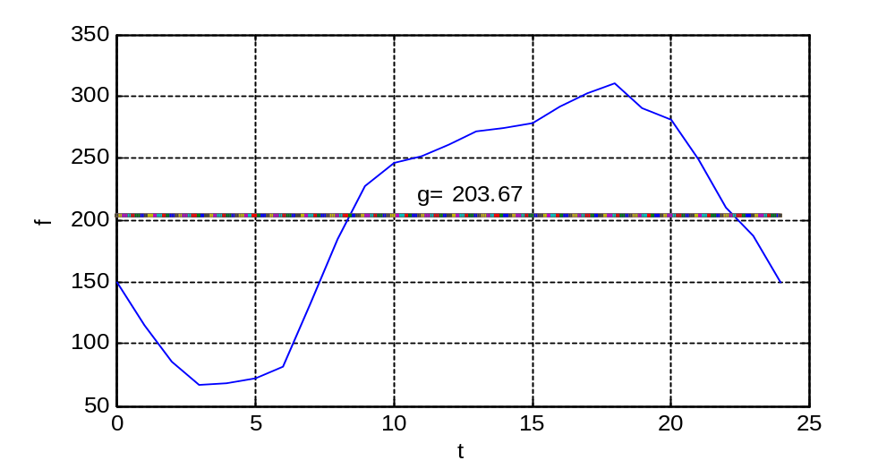
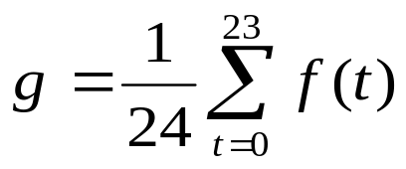
模型假设与建立
以调查得到的一天的污水流量为依据，并留有25%的裕量进行均流池的设计.
均流池的深度为3m，施工成本：底部面积 340元/m²，两条长边及一条短边250元/m，另一条短边450元/m.
模型1 均流池的恒定流出量和最大容量模型
流量单位换算成m³/h,记为f(t)
f(t)
平均流入量=恒定流出量
=203.67(m³/h )
设计流量255 m³/h (25%的裕量)

Slide 50
模型1
均流池中污水的容量为c(t) (m³)
时间 | 0 | 1 | 2 | 3 | 4 | 5 | 6 | 7
容量 | 0 | − 53.55 | −141.66 | −260.37 | −397.44 | −533.07 | −665.10 | −786.69
时间 | 8 | 9 | 10 | 11 | 12 | 13 | 14 | 15
容量 | −857.52 | −876.15 | −853.02 | −810.09 | −762.84 | −705.51 | −637.74 | −567.45
时间 | 16 | 17 | 18 | 19 | 20 | 21 | 22 | 23
容量 | −492.12 | −404.19 | −305.82 | −198.81 | −111.96 | − 34.47 | 10.26 | 16.83
设c(0)=0
c(9)最小
设c(9)=0
c(23)最大
时间 | 0 | 1 | 2 | 3 | 4 | 5 | 6 | 7
容量 | 876.15 | 822.60 | 734.49 | 615.78 | 478.71 | 343.08 | 211.05 | 89.46
时间 | 8 | 9 | 10 | 11 | 12 | 13 | 14 | 15
容量 | 18.63 | 0 | 23.13 | 66.06 | 113.31 | 170.64 | 238.41 | 308.70
时间 | 16 | 17 | 18 | 19 | 20 | 21 | 22 | 23
容量 | 384.03 | 471.96 | 570.33 | 677.34 | 764.19 | 841.68 | 886.41 | 892.98

Slide 51
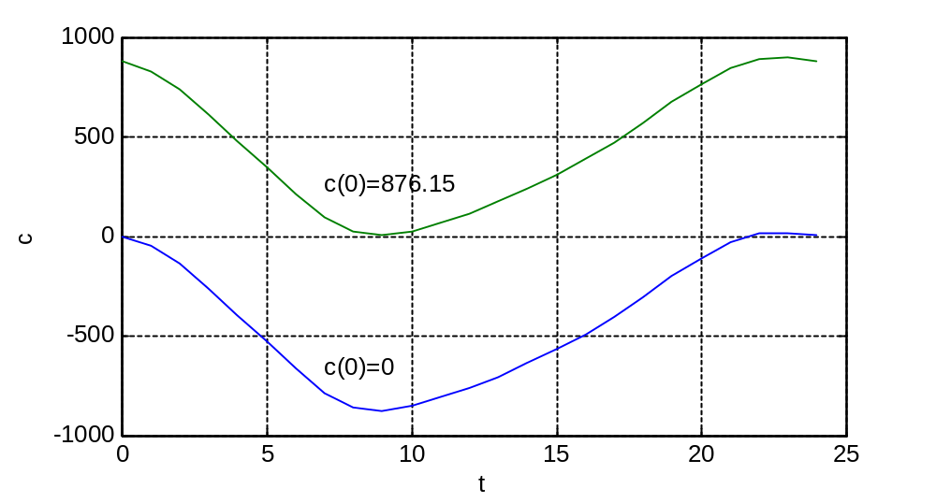
模型1
最大容量为892.98m
c(t)
设计容量1116 m³ (25%的裕量)
f(t)<g f(t)>g
c(t) 最小
f(t)>g f(t)<g
c(t) 最大
f(t)

Slide 52

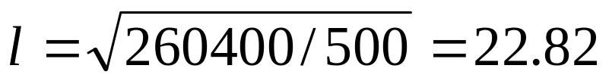
模型2 均流池的具体尺寸模型
施工成本：底部面积 340元/m², 两长边及一短边250元/m,另一短边450元/m. l~长边长度， w~短边长度
设计容量1116 m³, 深度3m
底部面积 l w=372, w =372/ l
S(l)=149301元, w =16.30m
建造一个23 m×16.5m的均流池，成本约15万元.

Slide 53

2.8 交通流与道路通行能力
背景和问题
现代城市生活中交通拥堵是普遍存在的现象，在许多平面交叉路口，红灯后面总是排着长长的汽车队伍等待放行.
通过信号灯控制等管理手段提高道路通行能力，已经成为城市交通工程面临的重要课题之一.
介绍交通流的基本参数及它们之间的关系;
讨论一般道路及信号灯控制的十字路口的通行能力.

Slide 54
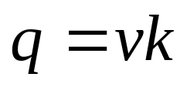
交通流的基本参数及其特性
交通流~ 标准长度的小型汽车在单方向道路上行驶形成的车流，没有外界因素如岔路、信号灯等的影响.
借用物理学概念, 将交通流看作一辆辆汽车组成的连续流体, 用流量、速度、密度3个参数描述其基本特性.
流量q~某时刻单位时间内通过道路某断面的车辆数(辆/h )
速度v ~某时刻通过道路某断面的车辆速度(km/h)
密度k~某时刻通过道路某断面单位长度内的车辆数(辆/km )
3个参数之间的基本关系

Slide 55
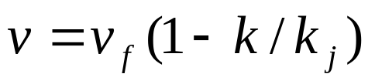
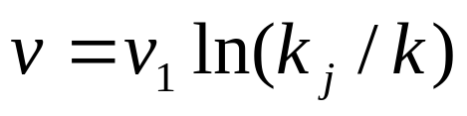
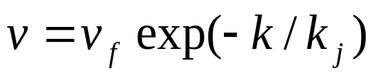
交通流的基本参数及其特性
速度v 与密度k 的关系
车流密度加大 司机被迫减速
线性模型
适合车流密度适中的情况
v_{f} ~畅行车速(k=0时)
k_{j}~阻塞密度(v=0时)
对数模型
车流密度较大时适用
v₁~ k=k_{j}/e时的车速(理论上), 由观测数据确定.
指数模型
车流密度较小时适用

Slide 56
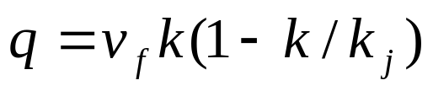
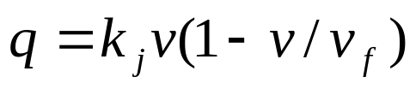
交通流的基本参数及其特性
流量q
q_{m}
0
k_{m}
k_{j}
速度v
v_{f}
v_{f}
k_{m}=k_{j}/2 ~最大流量时的密度
v_{m}
v_{m}
v_{m}=v_{f}/2 ~最大流量时的速度
0
k_{m}
k_{j}
0
q_{m}
密度k
流量q

Slide 57
城市干道的通行能力
道路通行能力~单位时间内通过某断面的最大车辆数.
交通流量远小于通行能力时，车速高，呈自由流状态
交通流量接近通行能力时，车速低，呈强制流状态，出现交通拥堵.
饱和度~流量与通行能力的比值, 表示道路的负荷程度.
城市干道的通行能力~在理想的道路和交通条件下，当具有标准长度和技术指标的车辆，以前后两车最小车头间隔连续行驶时，单位时间内通过道路某断面的最大车辆数N (辆/h).

Slide 58

城市干道的通行能力
单位时间内通过的最大车辆数N
v~车速 (km/h)， d~最小车头间隔(m)
d 主要由刹车距离决定，刹车距离与车速密切相关.
d₁~刹车时司机在反应时间t₀ 内汽车行驶的距离.
d₂~刹车时从制动器起作用到汽车停止行驶的距离.
c~与路面阻力、车重、湿度、坡度等有关的系数.
d₃~两车之间的安全距离，d₄~车辆的标准长度.

Slide 59
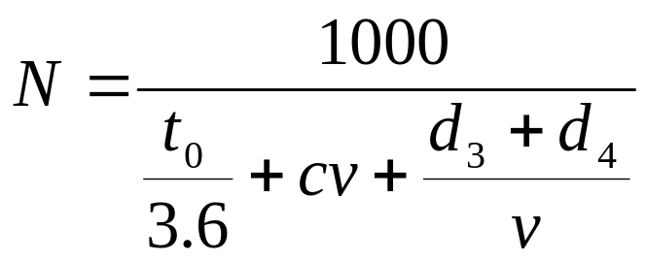
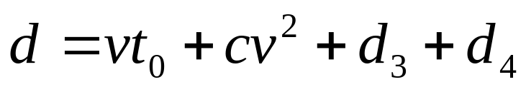
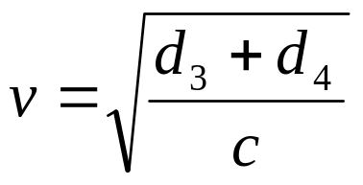
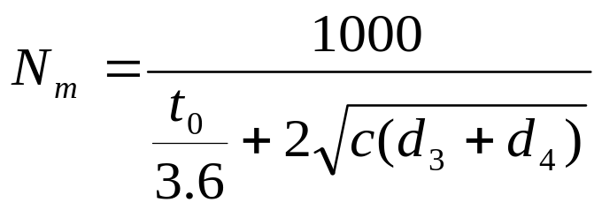
城市干道的通行能力
最大通行能力
交通工程的专业教材: 司机刹车的反应时间t₀ =1s，系数c=0.01,安全距离 d₃=2m，小型车辆的标准长度d₄=5m.
v | 10 | 20 | 30 | 40 | 50 | 60 | 70 | 80 | 90 | 100
N | 958 | 1208 | 1233 | 1173 | 1090 | 1006 | 928 | 858 | 797 | 742
当t₀，c，d₃，d₄变大时最大通行能力N_{m}减小.

Slide 60
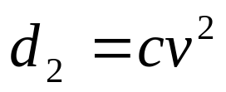
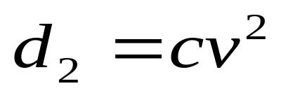
制动距离与车速的模型
制动距离：制动器作用力、车重、车速、道路、气候…
设计制动器的合理原则：
常数
最大制动力与车的质量成正比，使汽车作匀减速运动.
模型假设
刹车时使用最大制动力F，F作的功等于汽车动能的改变，且F与车的质量m成正比.
F d₂= m v²/2
F ∝ m

Slide 61
信号灯控制的十字路口的通行能力
典型的十字路口
北
东西方向有3条车道：左转、直行、直右混行
西
南北方向有2条车道：左转、直右混行
东
南
信号灯控制采用4相位方案
相位A
相位B
相位C
相位D

Slide 62
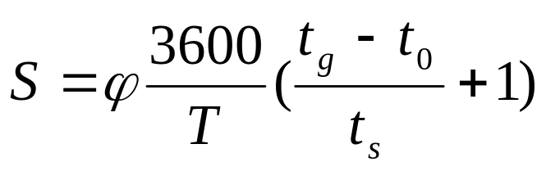

信号灯控制的十字路口的通行能力
假设红灯时车辆在停止线后排成一列等待，绿灯后第1辆车立即启动通过停止线，其余车辆按照固定时间间隔通过停止线.
某一相位下每小时通过停止线的最大车辆数(单行道) S (辆/h)
T(s)~信号灯周期， t_{g}(s)~某相位的绿灯时间.
t₀(s)~绿灯后第1辆车通过停止线的时间.
t_{s}(s)~直行或右转车辆通过停止线的时间.
~反映车辆通过路口不均匀性的折减系数.

Slide 63


信号灯控制的十字路口的通行能力
每小时通过停止线的最大车辆数
t₀=2.3s，t_{s}=2.5s(小型车辆)~3.5s(大型车辆)，
对直行或右转 =0.9(左转更小)
G=t_{g}/T~绿灯时间与信号灯周期之比(绿信比)
Q= 3600/t_{s}~小时流量(按每t_{s}(s) 通过一辆车计算)
实地调查高峰时段 4个相位通行的实际流量q_{A}, q_{B}, q_{C}, q_{D}
调整4个相位的绿信比, 使G_{A}:G_{B}:G_{C}:G_{D} q_{A}:q_{B}:q_{C}:q_{D}

Slide 64

2.9 扬帆远航
帆船在海面上乘风远航，确定最佳的航行方向及帆的朝向.
简化问题
航向
北
海面上东风劲吹，设帆船要从A点驶向正东方的B点，确定起航时的航向θ，
帆船
α
帆
风向
以及帆的朝向α .
θ
A
B

Slide 65
风(通过帆)对船的推力w
模型分析
风对船体部分的阻力p
推力w的分解
w=w₁+w₂
p₂
p₁
p
w₁=f₁+f₂
f₁~航行方向的推力
α
w
f₁
w₁
阻力p的分解
p=p₁+p₂
w₂
f₂
p₁ ~航行方向的阻力
θ
w与帆迎风面积s₁成正比，p与船迎风面积s₂成正比，比例系数相同且 s₁远大于 s_{2 .}
模型假设

Slide 66
模型假设
w₂与帆面平行，可忽略.
f₂, p₂垂直于船身，可由舵抵消.
航向速度v与力f=f₁–p₁成正比.
p₂
p₁
w=ks₁, p=ks₂
p
模型建立
v
w₁=wsin(θ–α)
α
w
f₁=w₁sinα=wsinα sin(θ–α)
f₁
w₁
w₂
p₁=pcosθ
f₂
θ
v=k₁(f₁–p₁)
v₁
船在正东方向速度分量v₁=vcosθ

Slide 67
模型建立
v₁=vcosθ
= k₁(f₁–p₁)cosθ
f₁=w₁sinα=wsinα sin(θ–α)
p₁=pcosθ
p₂
p₁
模型求解
求θ,α ,使 v₁最大
p
v
1) 当θ固定时求α使f₁最大
α
w
f₁=w[cos(θ–2α)–cosθ]/2
f₁
w₁
w₂
α =θ /2 时 f₁=w(1–cosθ)/2最大
f₂
θ
2) 令α =θ /2,
v₁=k₁ [w(1–cosθ)/2–pcosθ]cos θ
求θ使v₁最大（w=ks₁, p=ks₂）
v₁

Slide 68



模型求解
v₁=k₁ [w(1–cosθ)/2–pcosθ]cos θ
=( k₁w/2)[1–(1+2p/w)cosθ]cos θ
w=ks₁, p=ks₂
记 t=1+2s₂/s₁, k₂=k₁w/2
v₁最大
s₁>> s₂
1< t < 2
1/4<cos θ<1/2
60º < θ < 75º
备注
只讨论起航时的航向，是静态模型.
航行过程中终点B将不在正东方，应调整θ和α .

